Slide 1



МКОУ «Одоевская СОШ имени В.Д. Успенского» структурное подразделение детский сад «Березка»
Обобщение опыта работы по теме:
«Экономическое воспитание старших дошкольников»
Воспитатель : Макаричева С.А.
Муниципальное казенное дошкольное образовательное учреждение детский сад «Сказка» г. Тайшета
Обобщение опыта работы по теме:
«Формирование основ финансовой грамотности у дошкольников старшего возраста через организацию различных видов детской деятельности»
Воспитатель
первой квалификационной категории:
Михайлюта Наталья Петровна
24.03.2022 г.

Slide 2
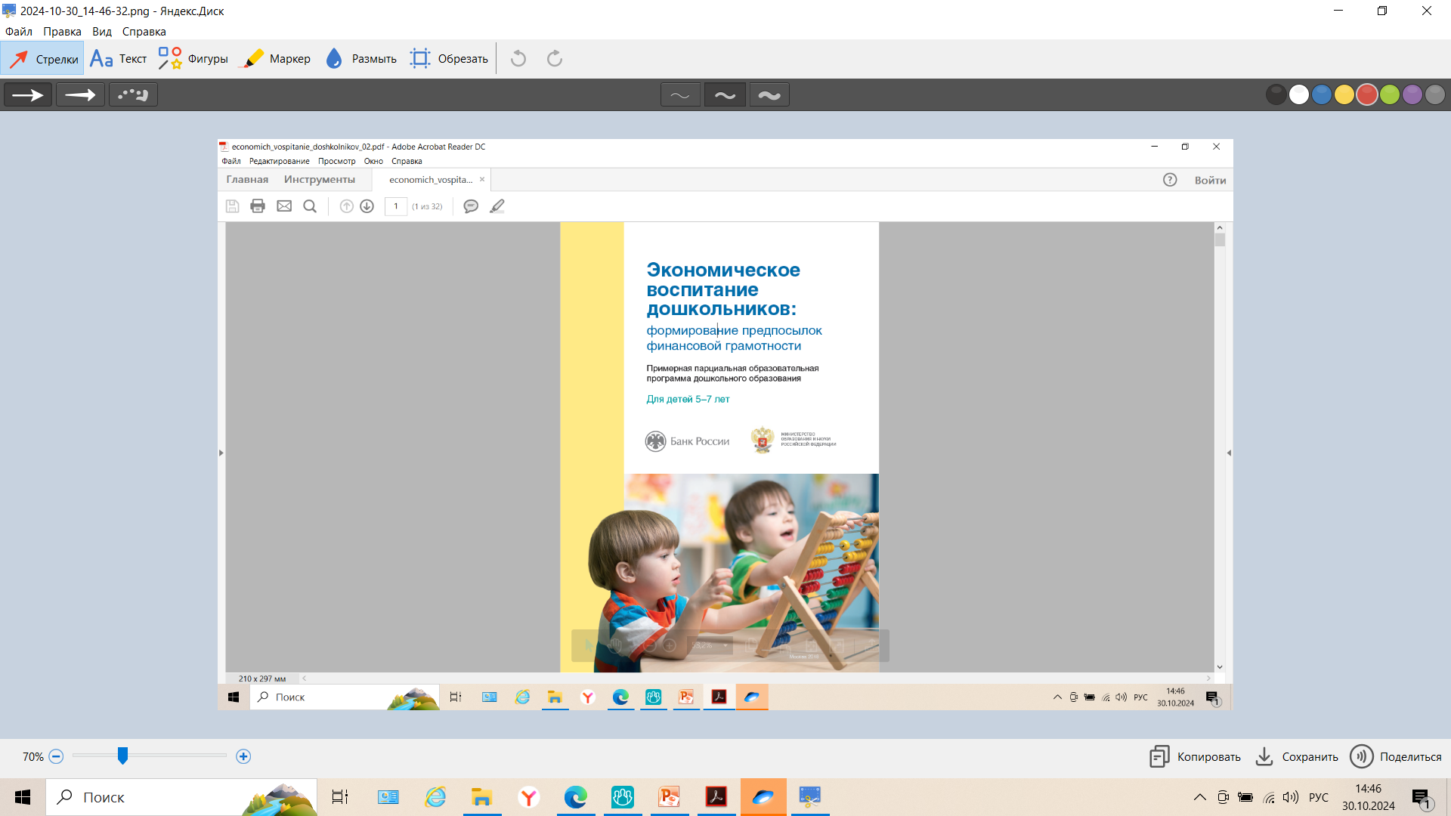
Актуальность
Недостаточный уровень финансовой грамотности мешает родителям привить детям правильные навыки по управлению финансами, сформировать систему позитивных установок, которая позволит им в будущем принимать грамотные решения. Под словом «финансы» в данном конкретном случае следует понимать всю совокупность личных и семейных денежных средств, которыми будет распоряжаться человек в течение жизни.
Нередко родители жалуются, что дети не знают цену деньгам, не ценят и не берегут вещи, игрушки, требуют дорогих подарков. Включение в образовательную деятельность ДОО основ экономического воспитания может помочь родителям в решении этой воспитательной задачи.
Муниципальное казенное дошкольное образовательное учреждение детский сад «Сказка» г. Тайшета
Обобщение опыта работы по теме:
«Формирование основ финансовой грамотности у дошкольников старшего возраста через организацию различных видов детской деятельности»
Воспитатель
первой квалификационной категории:
Михайлюта Наталья Петровна
24.03.2022 г.

Slide 3


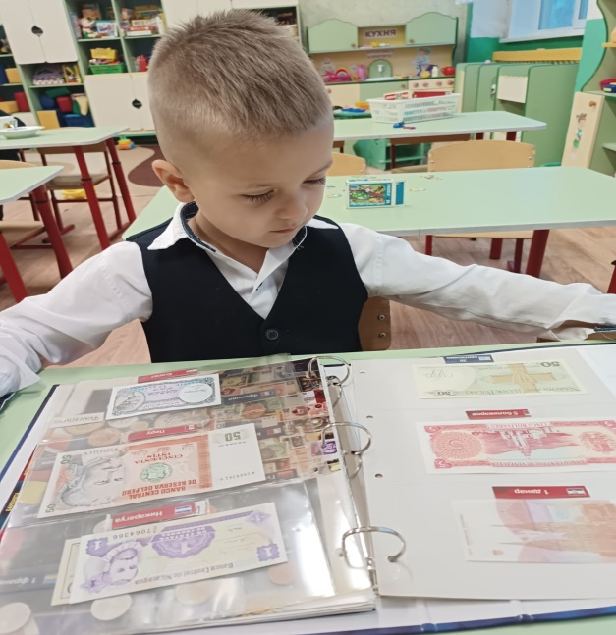
Правильное отношение к деньгам закладывается в детстве.
С точки зрения включения экономического воспитания в образовательную деятельность дошкольников 5-7 лет речь не идет и не может идти о полноценных знаниях, умениях или навыках рационального обращения с деньгами. Однако именно этот возраст является самым продуктивным в плане заложения таких индивидуально-психологических особенностей личности, как ответственность, бережливость, сила воли, которые в дальнейшем будут необходимы для воспитания финансово грамотного гражданина.
Актуальность
Недостаточный уровень финансовой грамотности мешает родителям привить детям правильные навыки по управлению финансами, сформировать систему позитивных установок, которая позволит им в будущем принимать грамотные решения. Под словом «финансы» в данном конкретном случае следует понимать всю совокупность личных и семейных денежных средств, которыми будет распоряжаться человек в течение жизни.
Нередко родители жалуются, что дети не знают цену деньгам, не ценят и не берегут вещи, игрушки, требуют дорогих подарков. Включение в образовательную деятельность ДОО основ экономического воспитания может помочь родителям в решении этой воспитательной задачи.

Slide 4
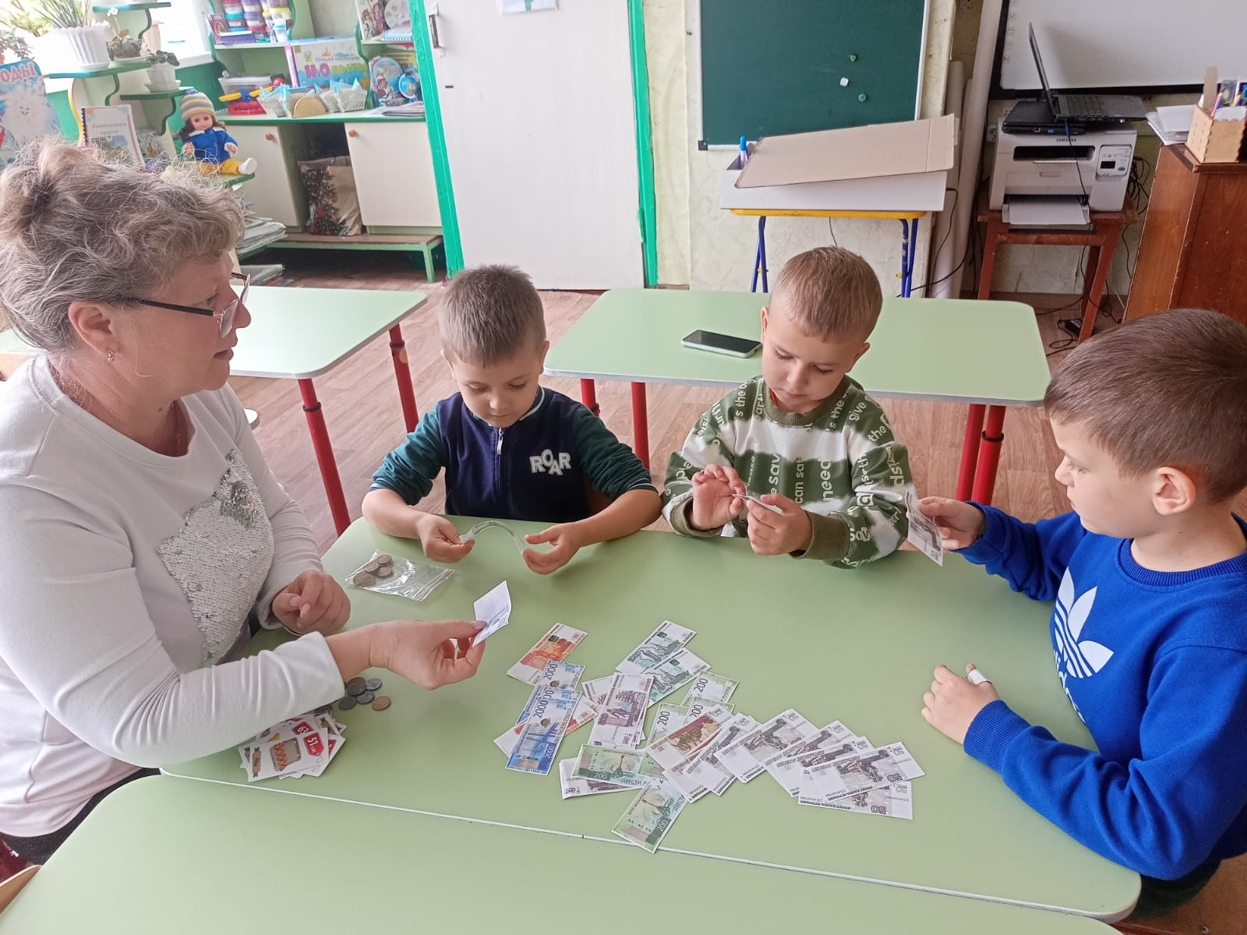
Цель:
Содействие формированию первичных социальных компетенций воспитанников в сфере личных и семейных финансов.
Актуальность
Недостаточный уровень финансовой грамотности мешает родителям привить детям правильные навыки по управлению финансами, сформировать систему позитивных установок, которая позволит им в будущем принимать грамотные решения. Под словом «финансы» в данном конкретном случае следует понимать всю совокупность личных и семейных денежных средств, которыми будет распоряжаться человек в течение жизни.
Нередко родители жалуются, что дети не знают цену деньгам, не ценят и не берегут вещи, игрушки, требуют дорогих подарков. Включение в образовательную деятельность ДОО основ экономического воспитания может помочь родителям в решении этой воспитательной задачи.

Slide 5

Задачи:
Дать дошкольникам первичные финансовые и экономические представления;
Обогатить словарный запас дошкольников основными финансово- экономическими понятиями, соответствующими их возрасту;
Способствовать формированию разумных экономических потребностей, умению соизмерять потребности с реальными возможностями их удовлетворения;
Стимулировать мотивацию к бережливости, накоплению, полезным тратам; Положить начало формированию финансово экономического мышления;
Способствовать формированию основных качеств по умению принятия самостоятельных решений;
Сформировать умение рационально организовывать свою трудовую деятельность.
Муниципальное казенное дошкольное образовательное учреждение детский сад «Сказка» г. Тайшета
Обобщение опыта работы по теме:
«Формирование основ финансовой грамотности у дошкольников старшего возраста через организацию различных видов детской деятельности»
Воспитатель
первой квалификационной категории:
Михайлюта Наталья Петровна
24.03.2022 г.

Slide 6
.
Что такое финансовая грамотность?
Уровень знаний, который позволяет оценивать ситуацию и принимать решения относительно финансов- т.е. денежных средств.
Возможность вести учет доходов и расходов, избегать задолженности, планировать бюджет, создавать сбережения.
Деньги – это средство обмена; люди принимают деньги в обмен на товары и услуги, которые они предоставляют.
Деньги это то, что принимают в качестве
уплаты за товары, услуги.
Деньги служат также расчетной единицей или «мерой стоимости».
.

Slide 7


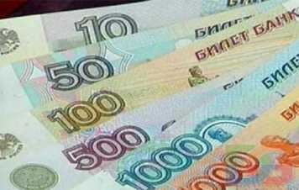
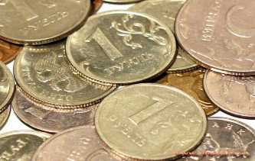
Банкноты или купюры
печатают
Монеты
чеканят

Slide 8
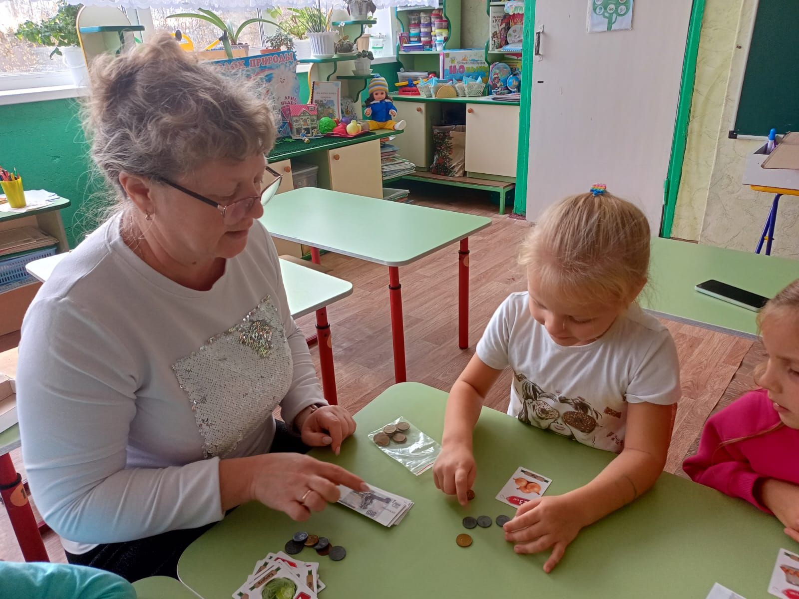
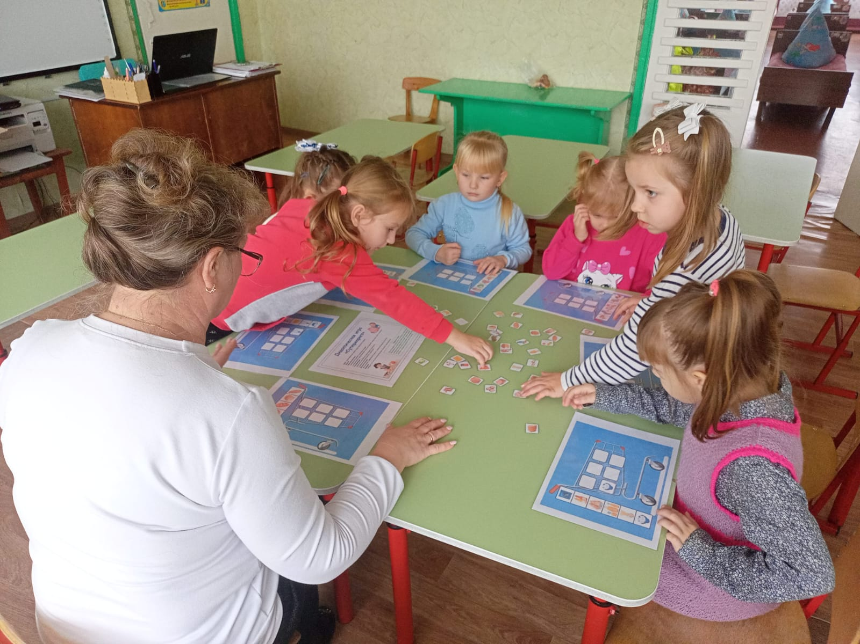
Что имеет ценность?
Продукты, предметы и услуги которые люди создают в процессе труда.
У людей разные профессии.
Профессия- это то, чему человек учится достаточно долго для того чтобы делать что-то важное и полезное для других людей на высоком качестве. Тогда другие люди покупают создаваемые продукты, предметы и услуги – обменивая их на деньги.
Соответственно сам человек покупает у других людей продукты, предметы и услуги которые не умеет или не успевает или не хочет производить сам.

Slide 9

ЧЕЛОВЕК СЛАВЕН ТРУДОМ!!!!
Продуктивный созидательный труд является одной из традиционных ценностей человеческой жизни.
Ценностное отношение к социально значимому труду является одним из важнейших направлений социализации маленького ребенка и личностным фундаментом мотивации труда в более старшем возрасте.

Slide 10
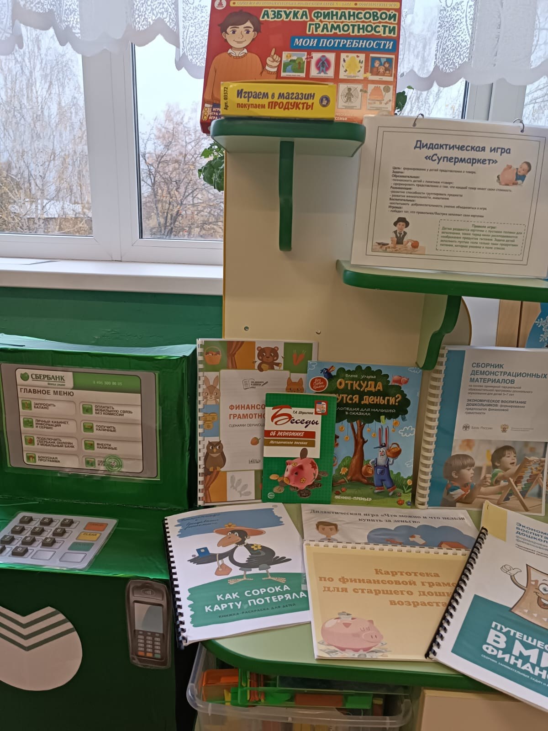
«Центр финансов»

Slide 11

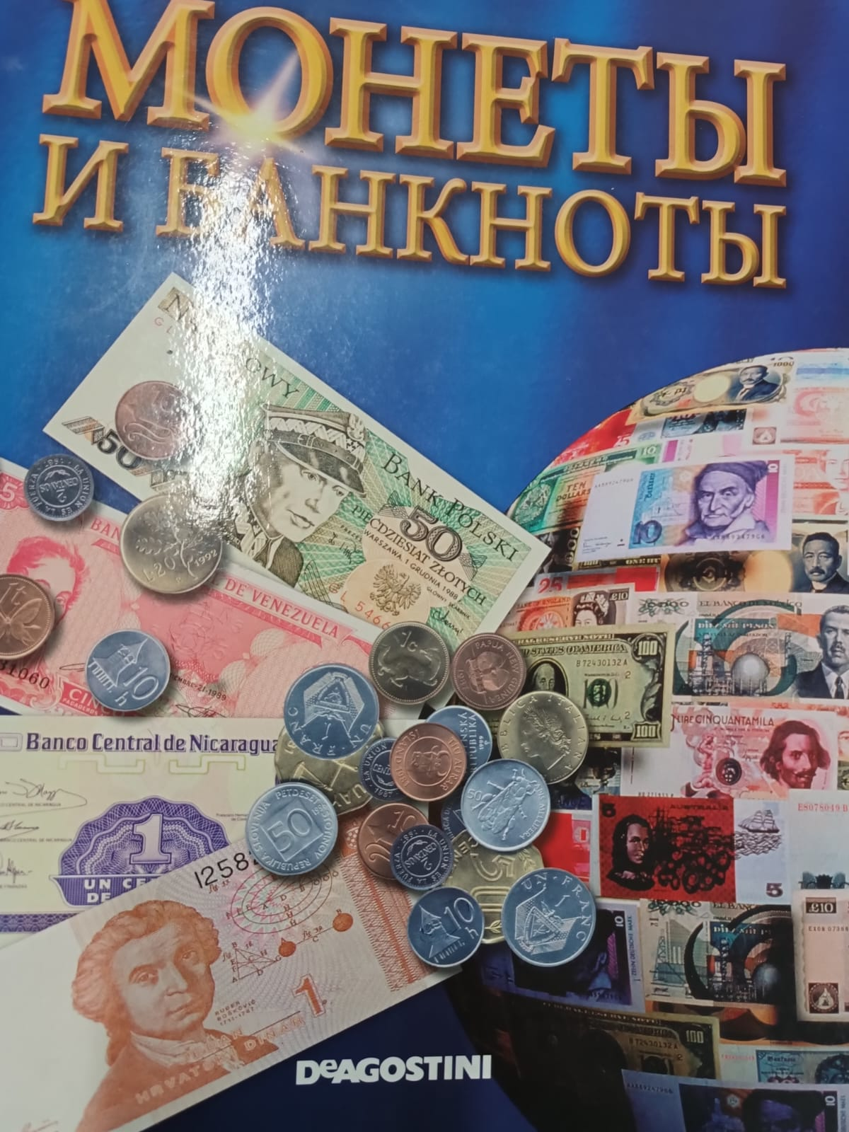

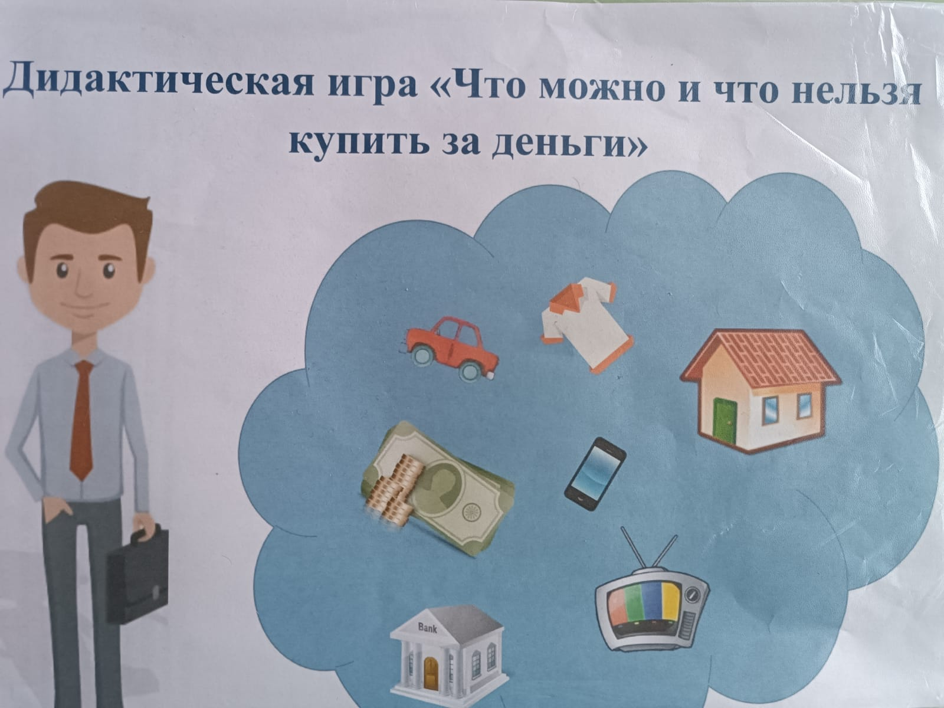

Slide 12
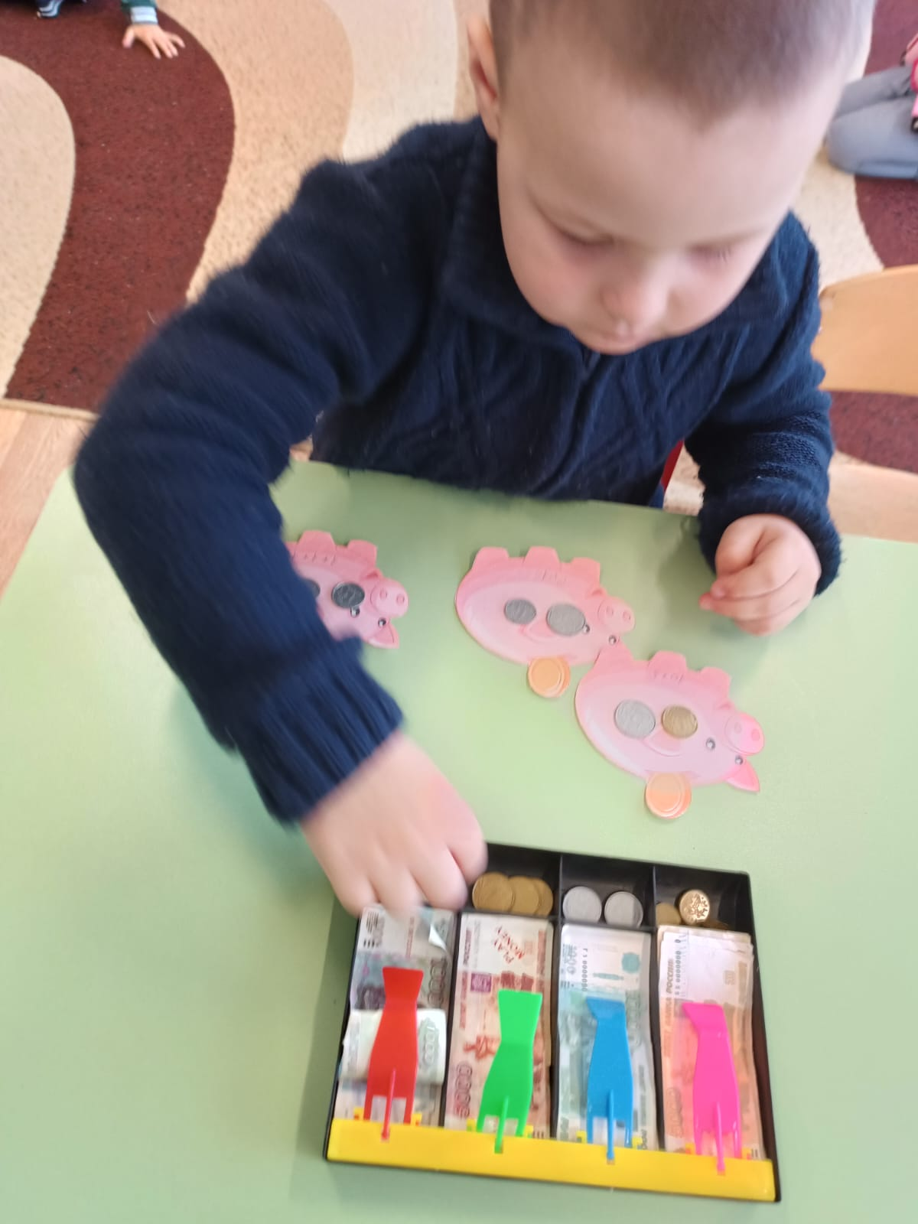
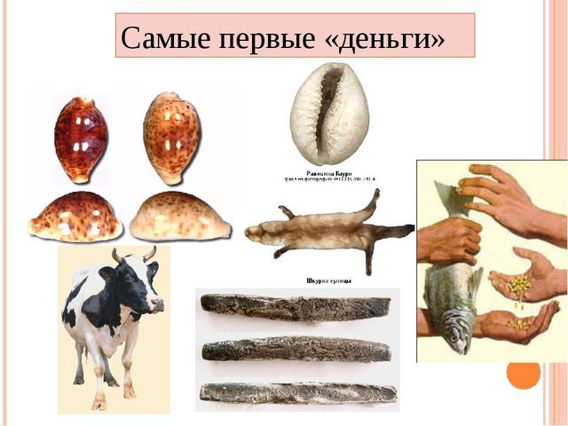
История денег
Все первые денежные единицы были весовыми мерами зерна- мина, сикль, лира, фунт
На островах Океании и у ряда племен индейцев Южной Америки деньгами служили ракушки и жемчужины.
В Африке и Канаде - бусы
В Мексике- какао
Норвегии - масло
Нигерии - соль
Германии - кофе
Исландии -сушеная рыба
Китай - чай

Slide 13

В XI веке деньги стали обозначать словом“куны”. А
мелкие денежные единицы – словами “бела”, “лобки”,“мордки”, “ушки” и т.д.
Это были металлические бруски, кольца, лопаты,
топорики и даже бронзовые диски в виде шкур
животных. А какие же были преимущества
металлических денег перед другими? Они не портились, не занимали много места. А при сделках
легко делились на части.
Но самое главное – ими можно было расплачиваться
за любой товар. Изготавливали их из серебра, золота, меди.

Slide 14
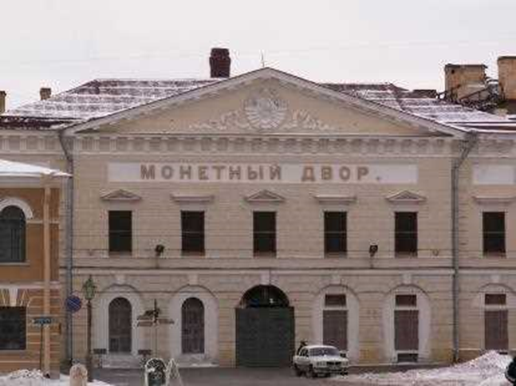

Slide 15
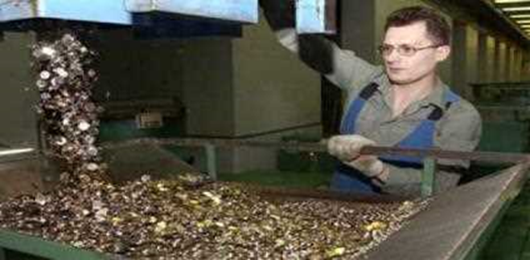
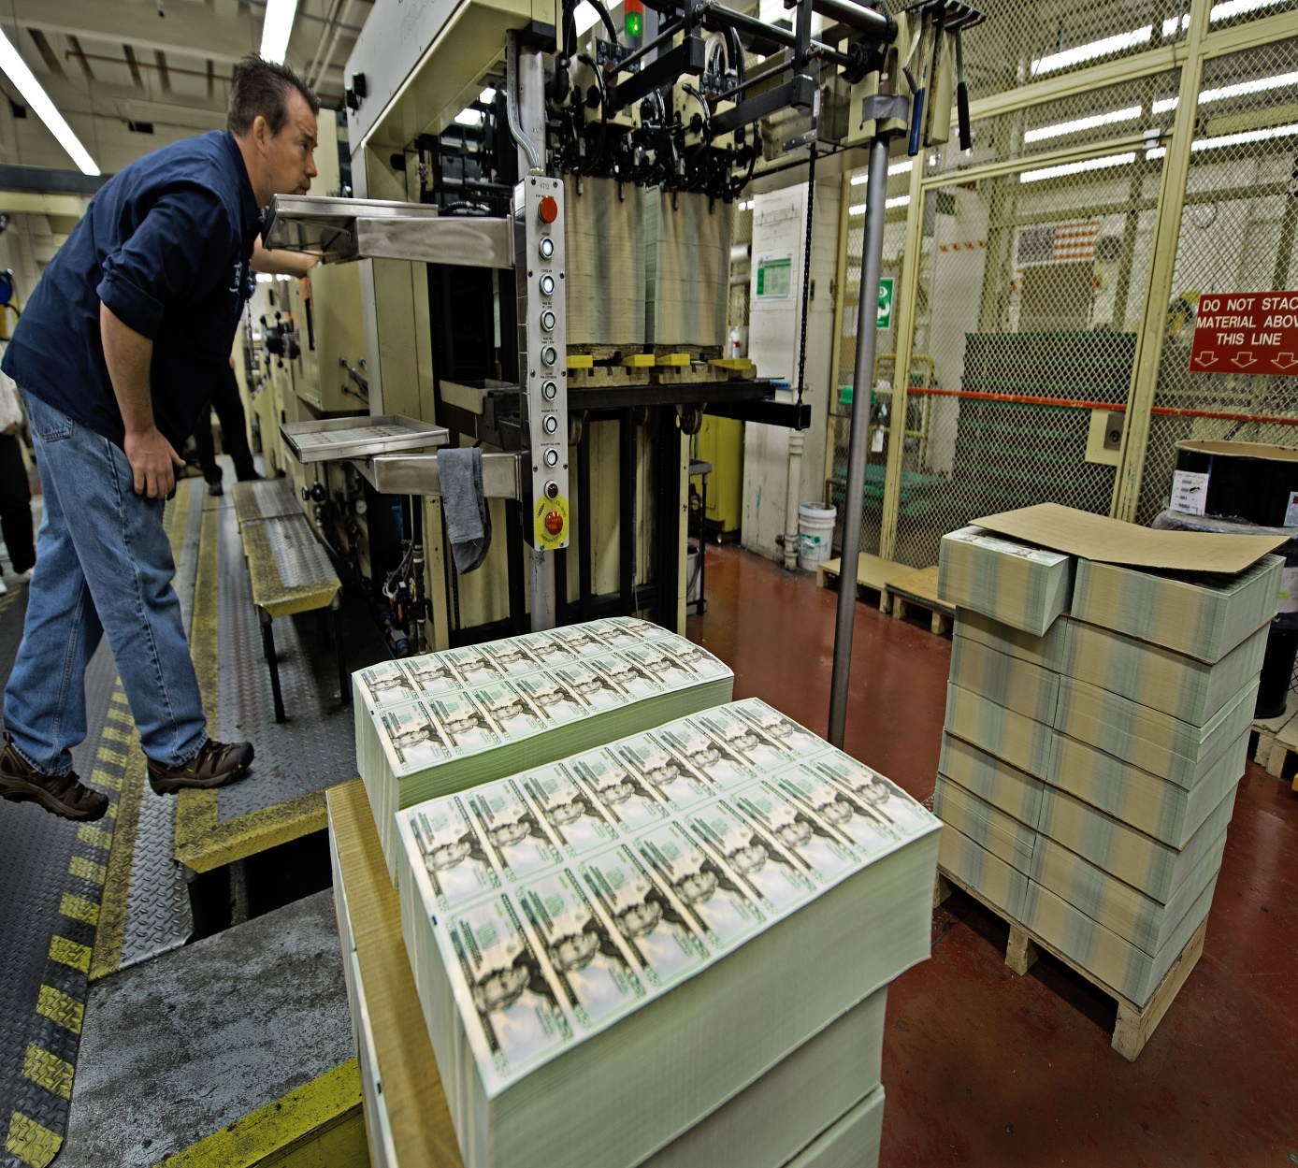
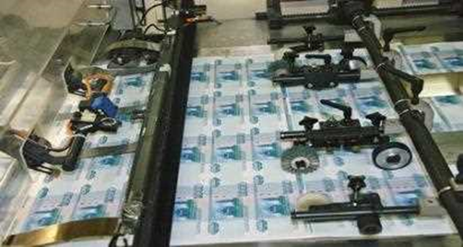
Вот так чеканят и печатают современные деньги.

Slide 16
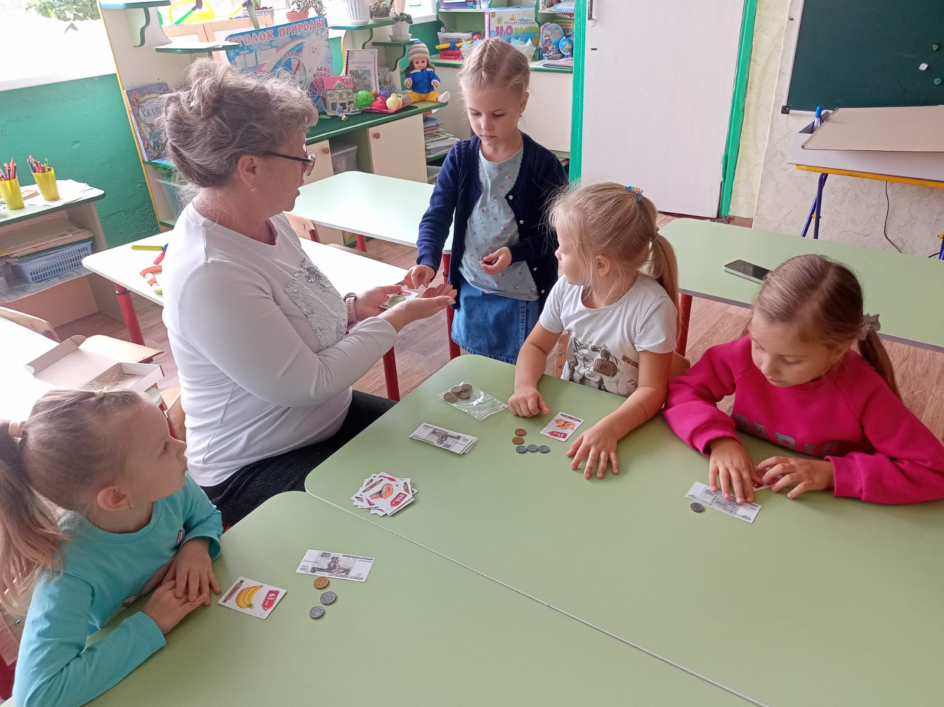
Откуда берутся деньги?
Прибыль- человек работает сам, открывает свое дело, бизнес. В этом случае он может получать прибыль, а может и не получить.
Заработная плата – найти подходящую работу и заключить Договор, где оговорено что и какого качества человек будет делать, размер оплаты его труда. Гонорар – заключить договор на продажу какого – то произведения и получить разовую выплату.

Slide 17
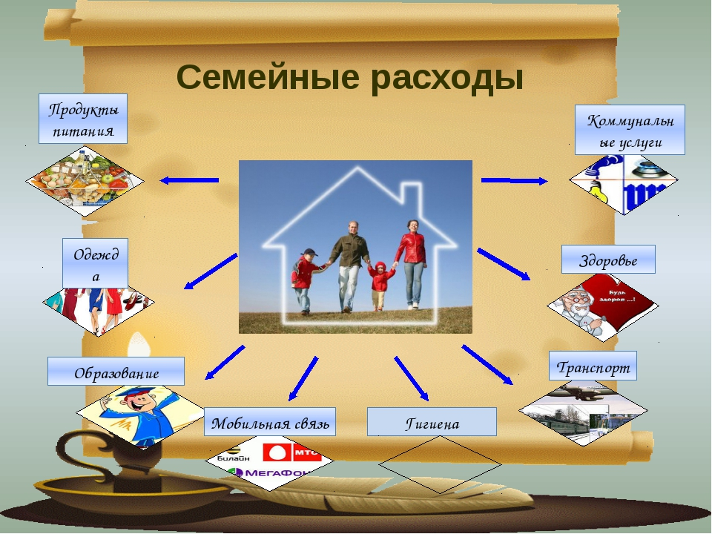
Что такое бюджет?
Бюджет ( от старонормандского кошелек, сумка, мешок с деньгами) – Соотношение доходов и расходов, финансовый план семьи, бизнеса организации, государства на какой-то период времени.

Slide 18
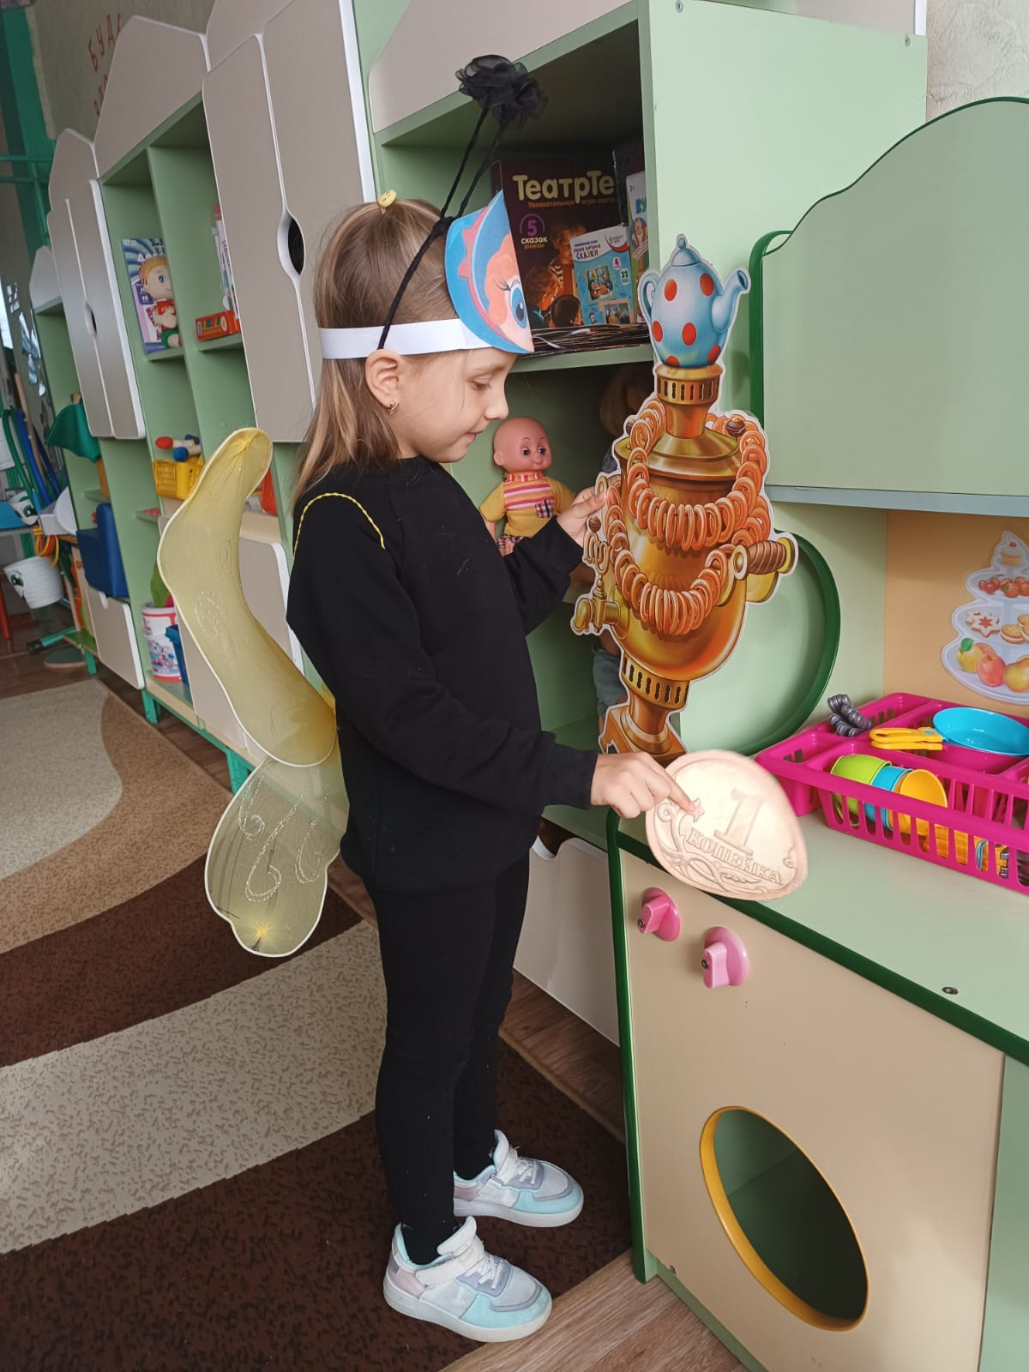
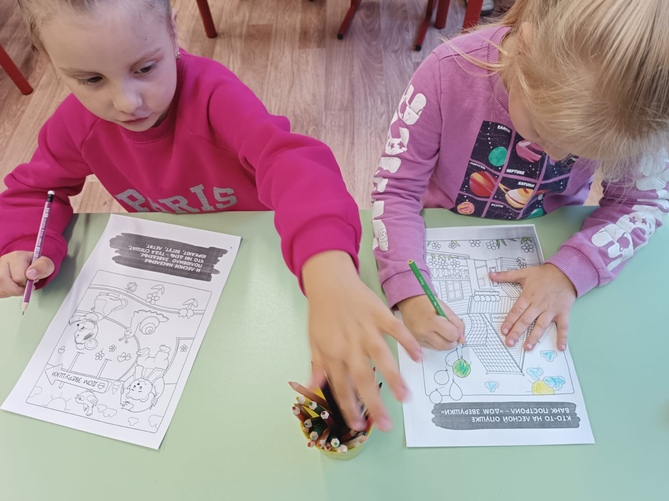
«Формирование основ финансовой грамотности у дошкольников старшего возраста через организацию различных видов детской деятельности»

Slide 19
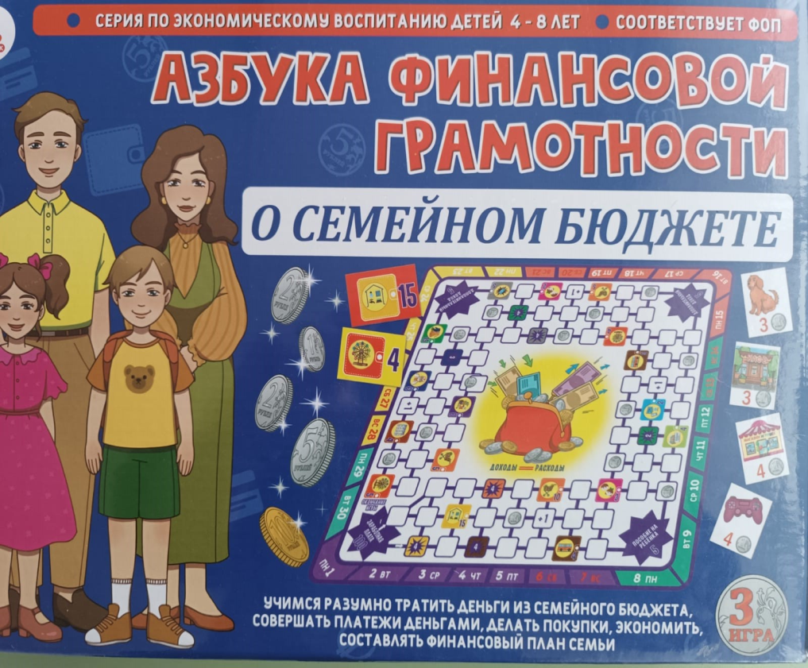
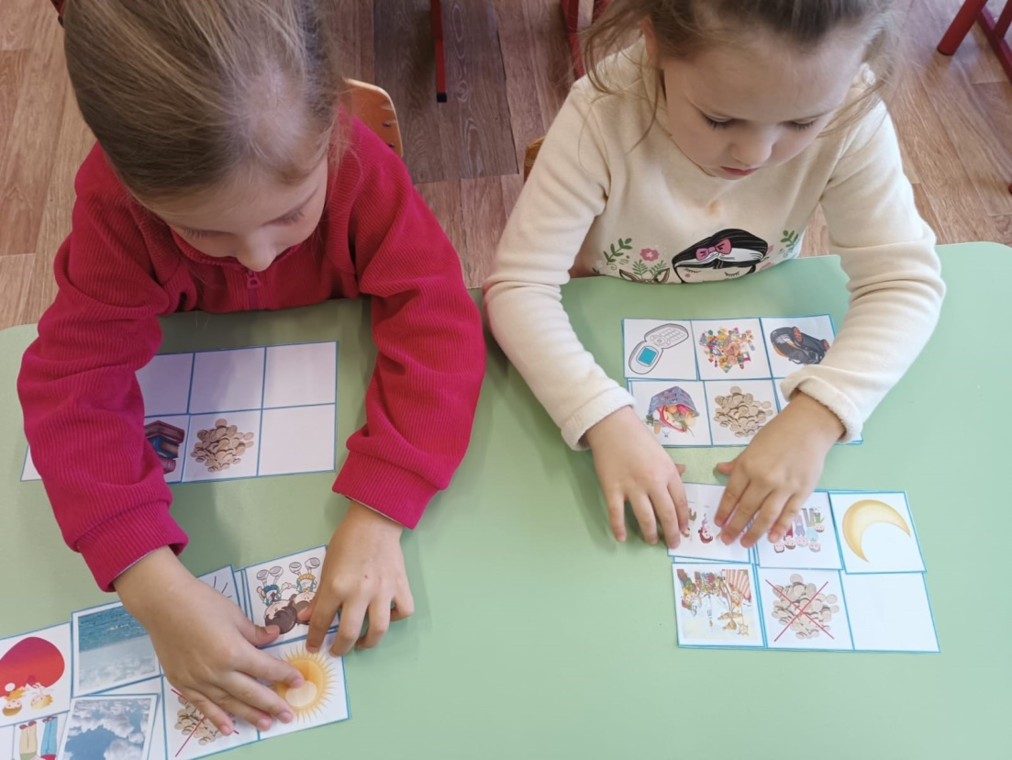
«Формирование основ финансовой грамотности у дошкольников старшего возраста через организацию различных видов детской деятельности»

Slide 20
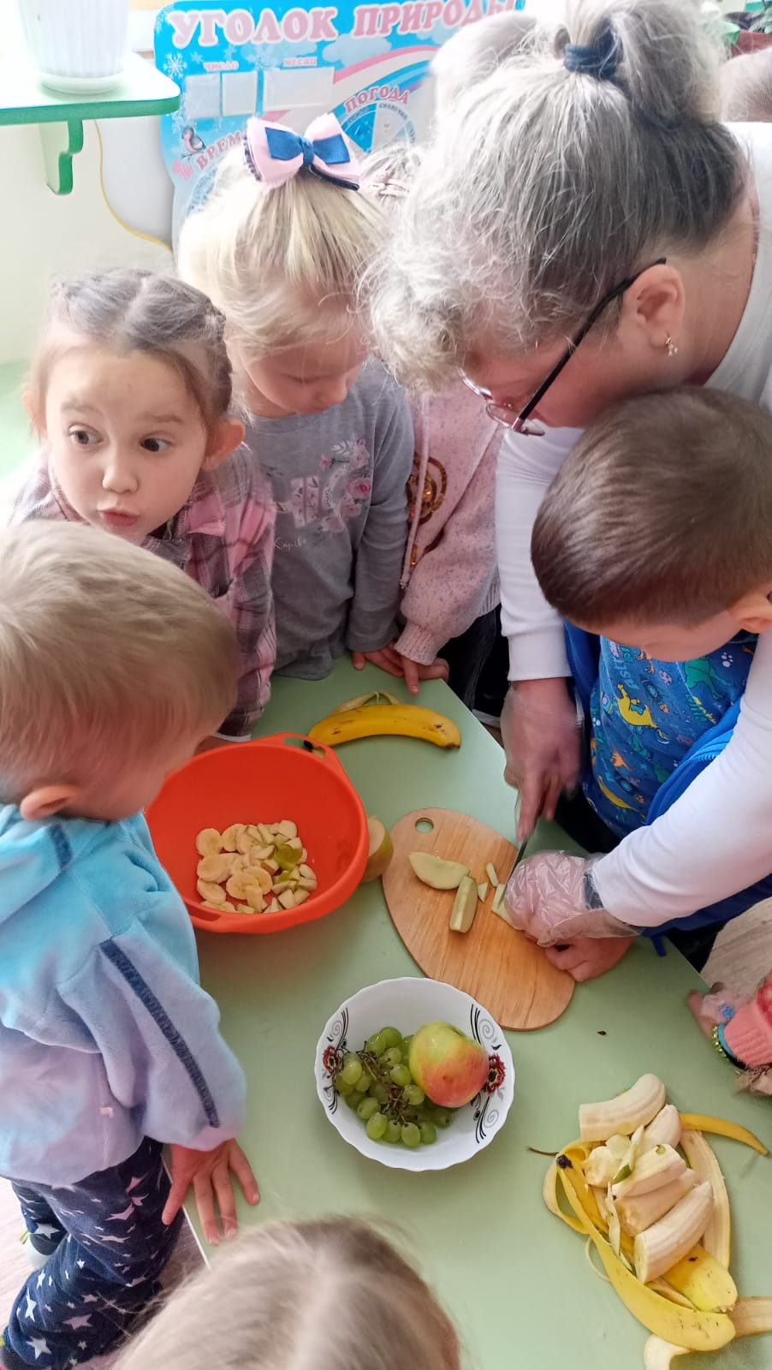
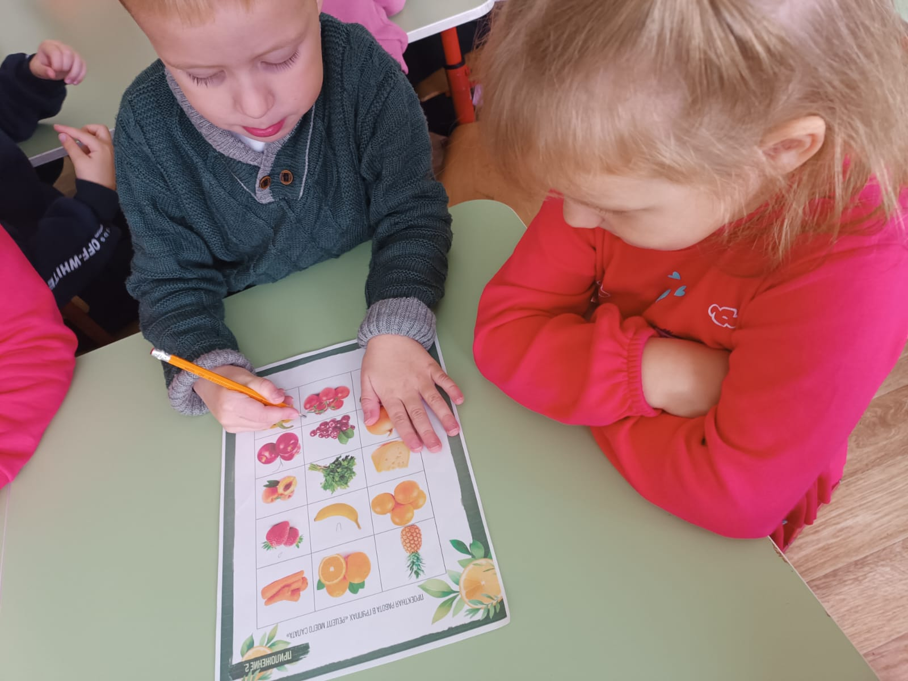
«Формирование основ финансовой грамотности у дошкольников старшего возраста через организацию различных видов детской деятельности»

Slide 21
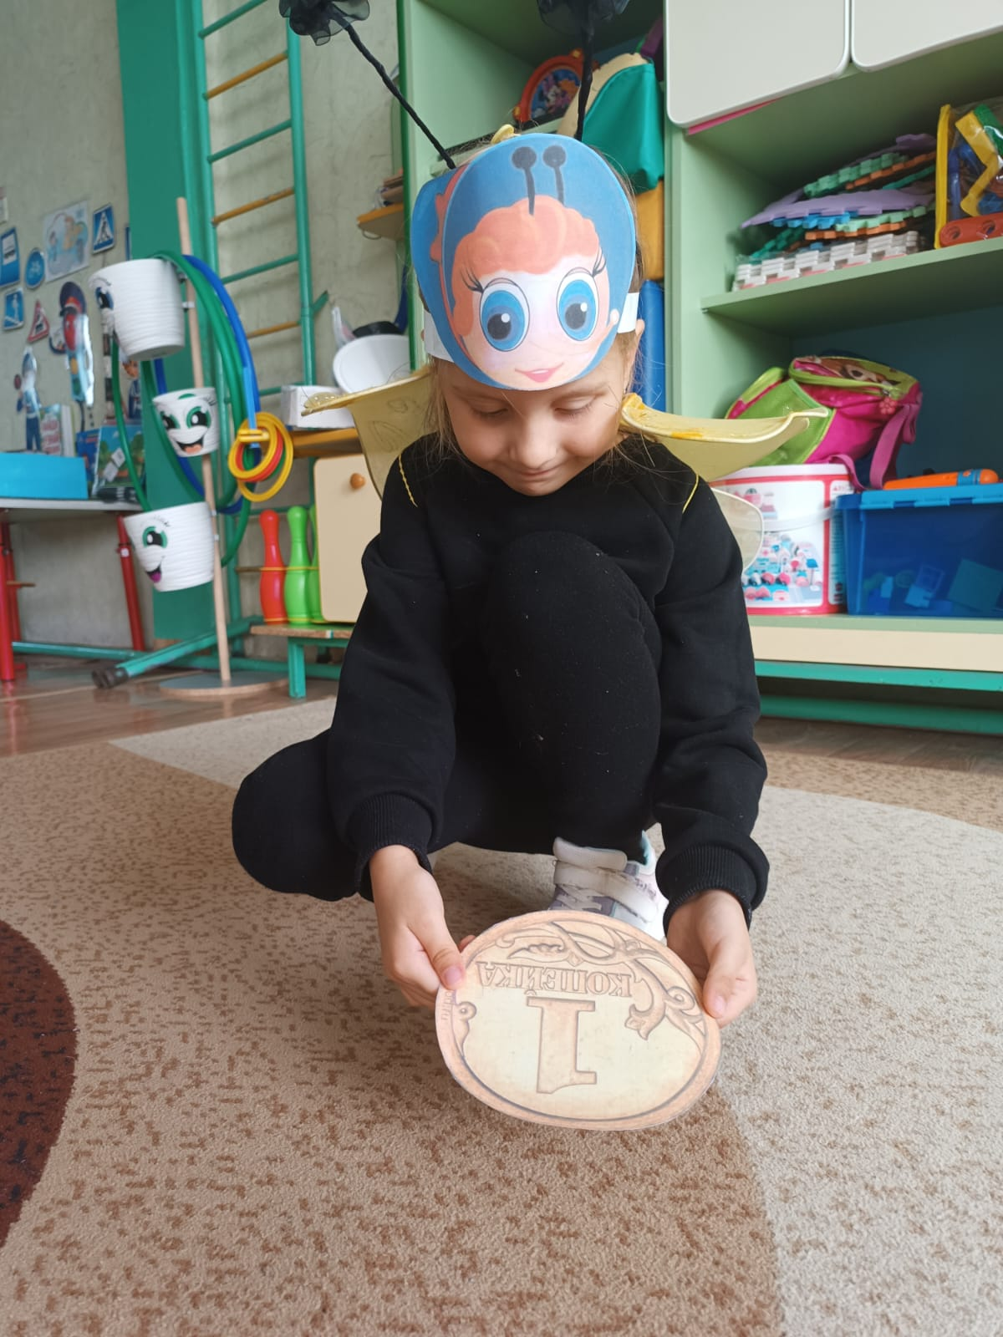
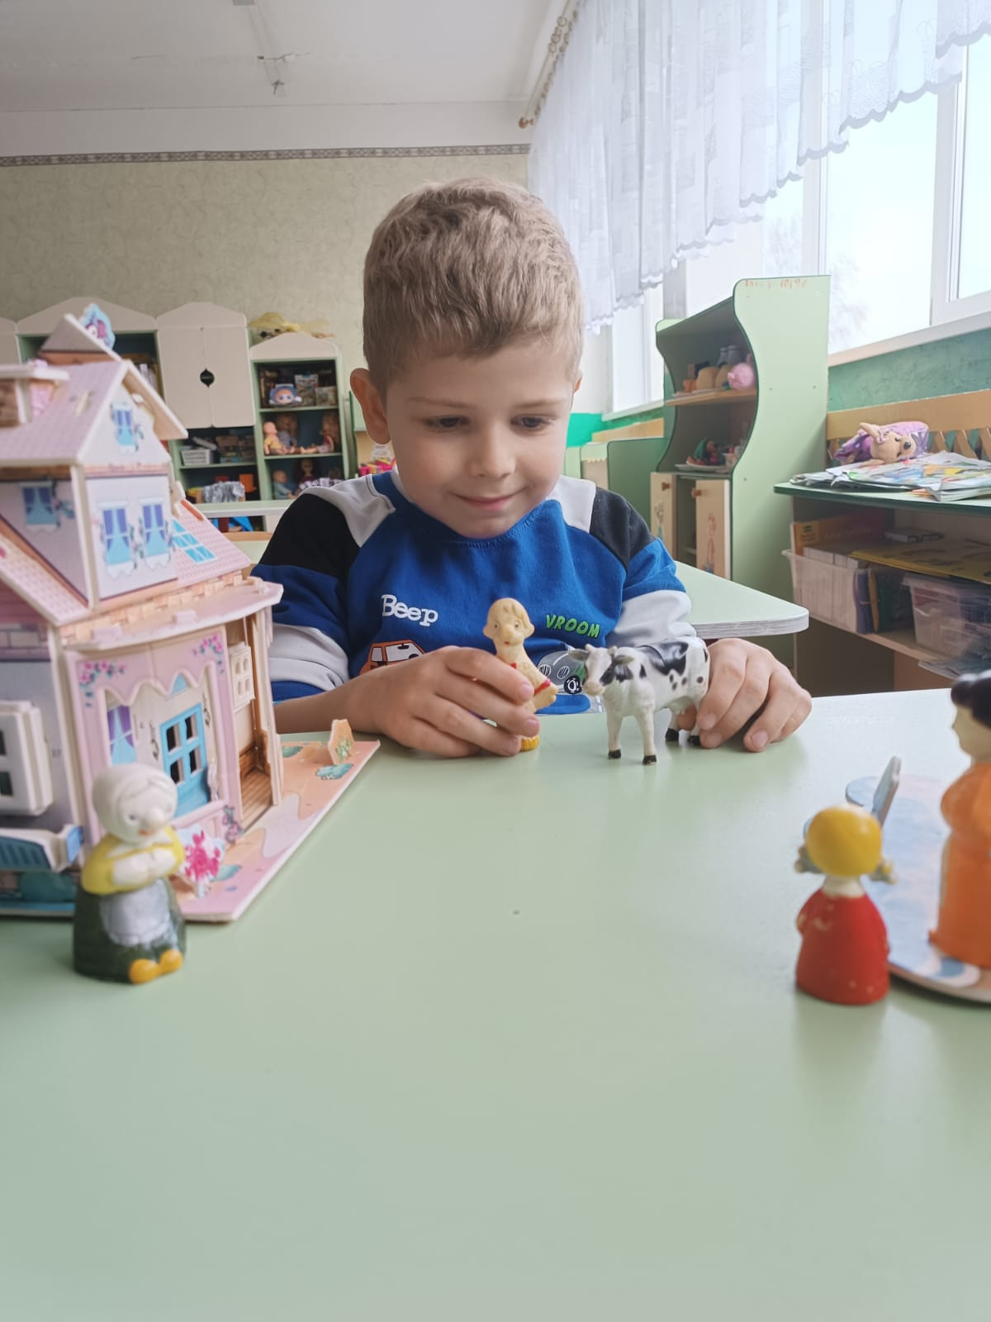
Восприятие художественной литературы и фольклора
Чуковский «Федорино горе», «Муха Цокотуха»;
Галлиев Ш. «Три копейки на покупку», «Волшебное кольцо»;
Романов «Чудеса в кошельке»;
Английская сказка «Три поросёнка»;
С. Михалков «Как старик корову продавал».

Slide 22
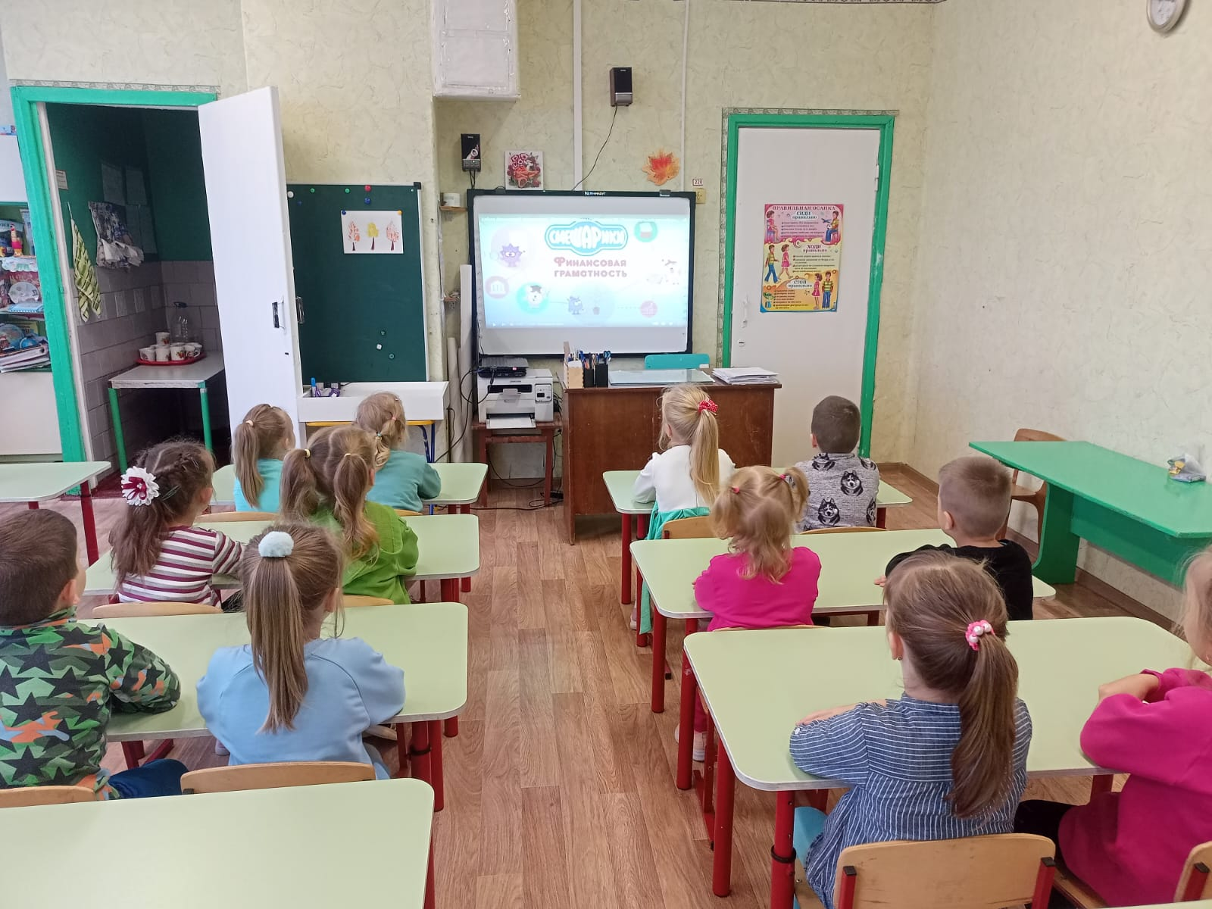
Мультфильмы СМЕШАРИКИ «Финансовая грамотность. Благородное дело». Проблема «Где могут вырасти деньги?». Мультфильмы из серии «Азбука денег тетушки Совы - Работа и зарплата». Проблема «Как помочь ребятам вырасти богатыми?»

Slide 23

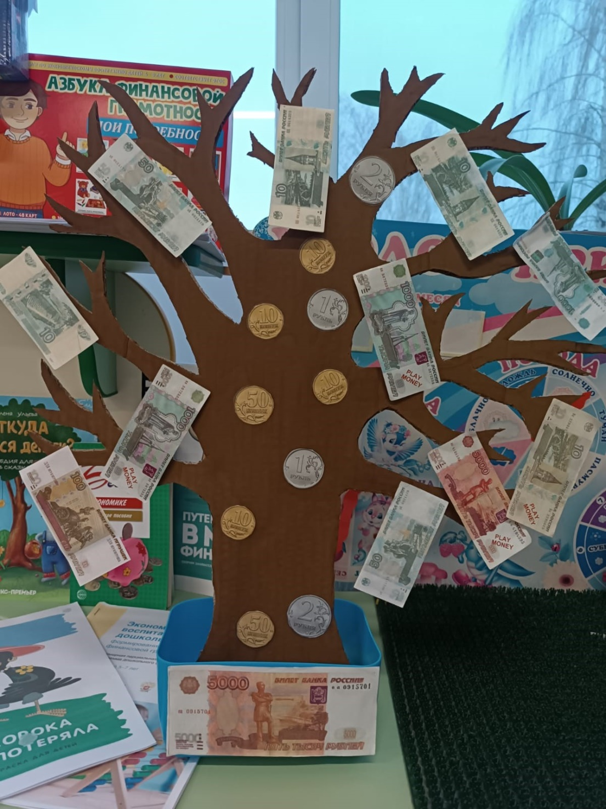
СПАСИБО
ЗА
ВНИМАНИЕ!

